Slide 1
¿A QUÉ SABE LA LUNA?

Slide 2
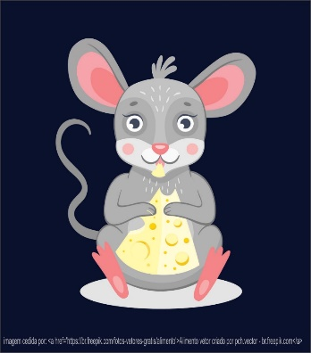
Charlando sobre el cuento ¿A qué sabe la luna?
1) A palavra “sabe”, em espanhol, tem mais de um significado. Na história que você
acabou de ouvir, o que significa essa palavra?
a) sabor
b) conhece
c) entende
d) explica

Slide 3
RESPOSTA ERRADA!
Clique aqui para tentar novamente

Slide 4
RESPOSTA CORRETA!
Clique aqui para prosseguir

Slide 5
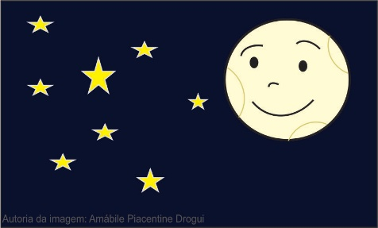
2) Agora que vocês já aprendeu que "sabe" pode significar o sabor de algo, responda: O que os animais queriam descobrir?
a) O som da lua.
b) O cheiro da lua.
c) O gosto da lua.
d) A textura da lua.

Slide 6
RESPOSTA CORRETA!
Clique aqui para prosseguir

Slide 7
3) O que foi necessário para alcançar o que queriam? Cada animal conseguiria sozinho, sem a ajuda do outro?
a) Foi necessário tentar um de cada vez, sozinho.
b) O rato teria conseguido sozinho, porque é mais esperto.
c) O leão teria conseguido sozinho, pois é o mais forte de todos.
d) Cada um, sozinho, não teria conseguido; foi preciso fazerem juntos.

Slide 8
RESPOSTA CORRETA!
Clique aqui para prosseguir

Slide 9
4) Por que a lua se distanciava quando os animais se empilhavam para tentar alcançá-la?
a) Porque ela não gosta de animais.
b) Porque ela pensou que fosse uma brincadeira.
c) Porque ela pensou que estava em perigo.
d) Porque ela ficou com medo.

Slide 10
RESPOSTA CORRETA!
Clique aqui para prosseguir

Slide 11
5) Ahora, seguimos nuestra conversa en español. ¿Qué animales aparecen en este cuento? Elige la alternativa en la que aparecen los nombres de TODOS los animales que están en el cuento. Escucha y repite para practicar.
a)Tortuga, león, elefante, yacaré y cebra.
b) Tortuga, león, elefante, yacaré, cebra y oso.
c) Tortuga, elefante, jirafa, cebra, león, zorro, mono, ratón y pez
d) Tortuga, león, elefante, yacaré, cebra, oso y canguro.

Slide 12
RESPOSTA CORRETA!
Clique aqui para prosseguir

Slide 13
6) Cuando los animales probaron un trozo de la luna, "la luna les supo exactamente a aquello que más le gustaba a cada uno". ¿Qué significa esto?
a) Cada animal sintió el sabor de la cosa que más le gustaba.
b) Todos los animales sintieron un gusto igual.
c) Sintieron un gusto muy dulce, puesto que a todos los animales les gustaba el dulce.
d) A los animales no les gustó la luna.

Slide 14
RESPOSTA CORRETA!
Clique aqui para prosseguir

Slide 15
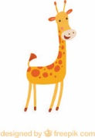
7) Ahora, vamos a dialogar sobre las características de estos animales. La jirafa tiene una parte del cuerpo que es muy larga ¿Cuál el nombre de esta parte, en español? Escucha para aprender correctamente la pronuncia.
a) La nariz
b) El hocico
c) La cabeza
b) El cuello

Slide 16
RESPOSTA CORRETA!
Clique aqui para prosseguir

Slide 17
8) La tortuga tiene cuatro patas y una parte muy dura, que la protege y que le permite soportar un gran peso. ¿Cuál es el nombre de esta parte? Escucha para aprender correctamente la pronuncia.
a) El cuello
b) La cola
c) El carapazón
d) La uña

Slide 18
RESPOSTA CORRETA!
Clique aqui para prosseguir

Slide 19
9) ¿Cuál de estos animales NO figura en el cuento?
a) El mono.
b) El perro.
c) El zorro.
d) El pez.

Slide 20
RESPOSTA CORRETA!
Clique aqui para prosseguir

Slide 21
Produzido por: Amábile Piacentine Drogui
PPGEL – UEL
Disciplina: Objetos Digitais de Aprendizagem
Profa. Dra. Samantha Ramos
______________________________________________
mabiprof@gmail.com
Fonte do modelo de slides/quiz: https://www.youtube.com/watch?v=ufcKLEWKIM8

